Slide 1

비즈니스를 위한 데이터 과학
Chapter6. 유사도, 이웃, 군집
안지호
빅데이터응용학과 1기 d
July 23, 2021
2021-1학기 비즈니스 데이터 사이언스 세미나

Slide 2

목차
01
군집화 개요
02
거리와 유사도
Manhattan, Euclidean, Cosine, Jaccard Distance
03
대표적 군집화 기법
K-means, Mean Shift(Density Estimation, Kernel Function, Algorithm)
04
K-최근접 이웃 알고리즘(K Nearest Neighbor)
05
군집화 성능 측정
Silhouette Analysis
2021-1학기 비즈니스 데이터 사이언스 세미나

Slide 3
군집화 개요

Slide 4
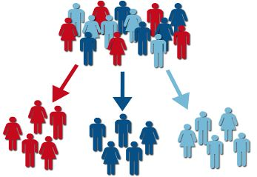
군집화 개요
- 각 데이터 포인트들을 한데 모아, 별개의 군집으로 그룹화 하는 과정을 의미
- 유사도가 높은 데이터들을 동일한 그룹에 할당하고, 서로 다른 군집이 상이성을 가지도록 그룹화
2021-1학기 비즈니스 데이터 사이언스 세미나

Slide 5
군집화 개요
CASE : 대통령 선거
투표자의 개개인의 정보를 얻는다. 이 정보에서 어떠한 요소들이 (Feature) 투표 결과에 영향을 끼칠 수 있는지 알려줄 수 있다.
2. 여러가지 정보들을 (Feature) 기준으로 하여, 몇 개의 특정 그룹(Cluster)로 나눈다.
(EX : 분위기에 편승하는 그룹, 특정 정당을 지지하는 그룹, 공약 내용에 초점을 맞추는 그룹 등)
3. 각 그룹의 유권자들에게 특화된 선거 전략을 세운다.
2021-1학기 비즈니스 데이터 사이언스 세미나

Slide 6
군집화 개요
군집화 활용 분야
고객에 대한 Segmentation을 통한 마케팅
Object Detection, Image Tracking
이상치 검출
검색 엔진 내부에서 키워드 검색 결과를 그룹화
-> 군집화 과정에 기반이 되는 유사도를 어떻게 정의할 것인지가 관건
-> 데이터 쌍의 거리가 가까울수록, 유사도는 커짐!
2021-1학기 비즈니스 데이터 사이언스 세미나

Slide 7
거리와 유사도

Slide 8


거리와 유사도(대표적 거리 측정 방법)
유클리드 거리(Euclidean Distance)
대표적으로 사용하는 기하학적 거리 측정 방식
계산 방식은 아래와 같음.
$B= (b_{1},{ b}_{2},b_{3}$, … , $b_{n}$)
$$Distance\left(A, B\right)= \sqrt{{(a_{1}−b_{1})}^{2} +{(a_{2}−b_{2})}^{2 }+ ⋯+{(a_{n}−b_{n})}^{2}}$$
$A= (a_{1},{ a}_{2},a_{3}$, … , $a_{n}$)
2021-1학기 비즈니스 데이터 사이언스 세미나

Slide 9


거리와 유사도(대표적 거리 측정 방법)
2. 맨하탄 거리(Manhattan Distance)
유클리드 방식과 다르게 각 좌표 간 절댓값의 차이를 이용
계산 방식은 아래와 같음.
$B= (b_{1},{ b}_{2},b_{3}$, … , $b_{n}$)
$Distance\left(A, B\right)= \left|a_{1}−b_{1}\right|+\left|a_{2}−b_{2}\right|$ + $⋯$+ $\left|a_{n}−b_{n}\right|$
$A= (a_{1},{ a}_{2},a_{3}$, … , $a_{n}$)
2021-1학기 비즈니스 데이터 사이언스 세미나

Slide 10
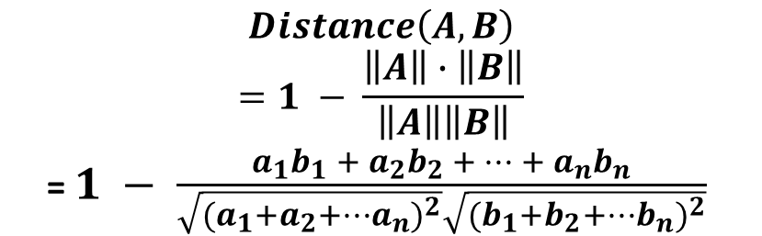



거리와 유사도(대표적 거리 측정 방법)
3. 코사인 거리(Cosine Distance)
각 벡터 간 각도의 차이, 즉 벡터의 내적 연산을 이용
계산 방식은 아래와 같음.
$B= (b_{1},{ b}_{2},b_{3}$, … , $b_{n}$)
$$Distance\left(A, B\right)$$
$$=1 − \frac{\left\|A\right\|∙\left\|B\right\|}{\left\|A\right\|\left\|B\right\|}$$
= $1 − \frac{a_{1}b_{1} +{ a}_{2}b_{2} + ⋯ +{ a}_{n}b_{n}}{\sqrt{{(a_{1}+a_{2}+⋯a_{n})}^{2}}\sqrt{{(b_{1}+b_{2}+⋯b_{n})}^{2}}}$
$$θ$$
$A= (a_{1},{ a}_{2},a_{3}$, … , $a_{n}$)
2021-1학기 비즈니스 데이터 사이언스 세미나

Slide 11
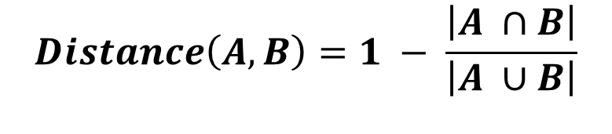
거리와 유사도(대표적 거리 측정 방법)
4. 자카드 거리(Jaccard Distance)
하나의 객체를 특징(feature)들의 집합으로 해석
두 집합 간 합집합 크기 및 교집합 크기의 비율을 통해 계산
계산 방식은 아래와 같음.
A
B
$$Distance\left(A, B\right)=1 − \frac{\left|A ∩B\right|}{\left|A ∪B\right|}$$
2021-1학기 비즈니스 데이터 사이언스 세미나

Slide 12
대표적 군집화 기법

Slide 13
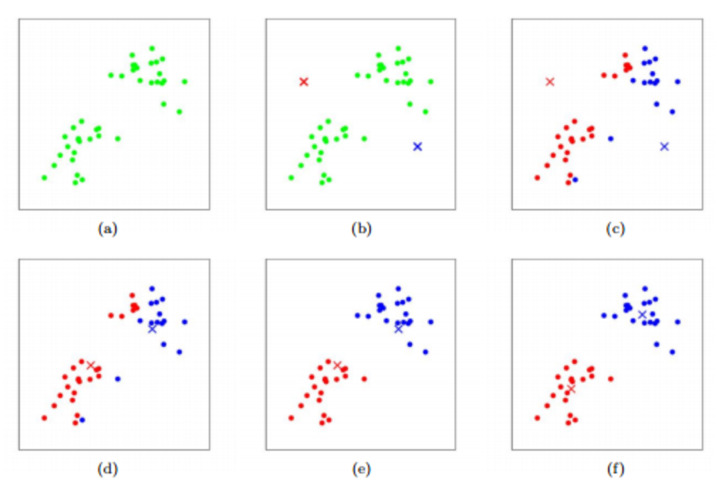
대표적 군집화 기법(K-Means Clustering)
K-평균 군집화 알고리즘
-> Centroid를 중심으로 하는 거리 기반의 군집화 알고리즘의 한 종류
K : 클러스터(군집)의 개수
Centroids : 각 클러스터의 중심점
데이터 세트에서 K개의 centroids를 임의로 지정
각 데이터들을 가장 가까운 centroids가 속한 그룹에 할당
2번 과정에서 할당된 결과를 바탕으로 centroids를 수정
(각 클러스터 데이터들의 평균 좌표 벡터)
4. Centroids가 더 이상 변하지 않을 때까지, 2~3번 과정을 반복
2021-1학기 비즈니스 데이터 사이언스 세미나

Slide 14
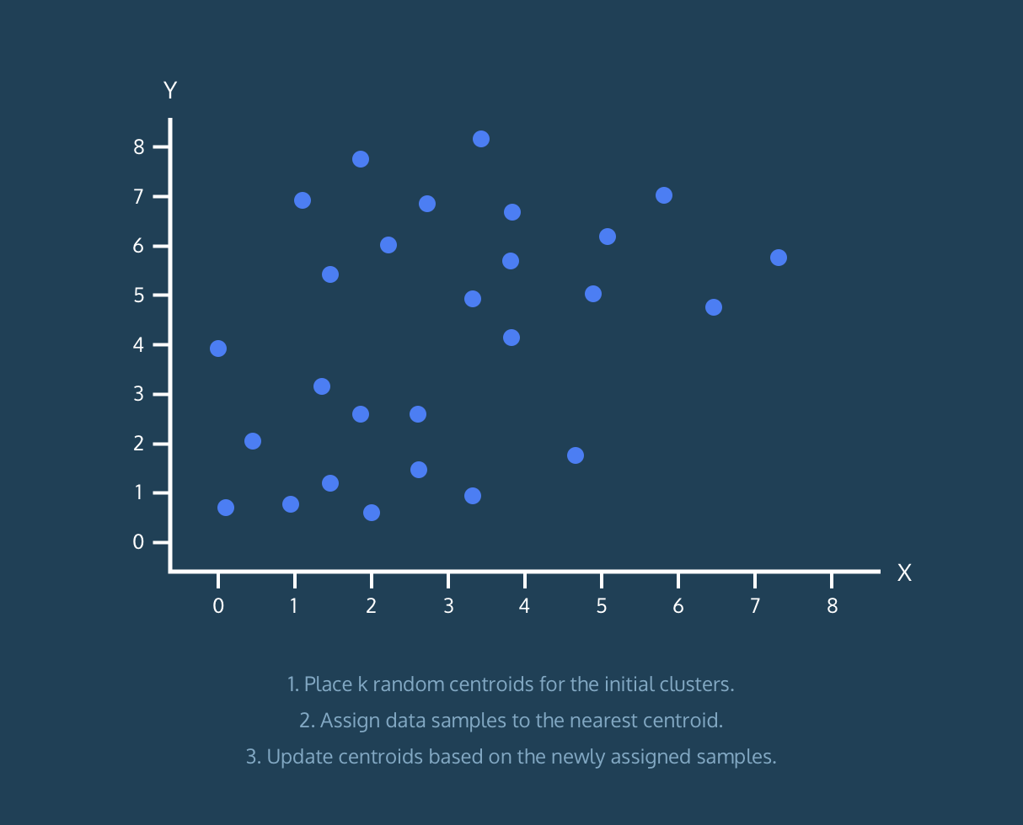
대표적 군집화 기법(K-Means Clustering)
2021-1학기 비즈니스 데이터 사이언스 세미나

Slide 15
대표적 군집화 기법(K-Means Clustering)
K-평균 군집화 알고리즘의 장점과 단점
장점
거리 기반의 알고리즘으로서, 내용 및 구현이 간단한 편임
거리를 구할 때, 각 클러스터의 중심점과 각 데이터 포인트 간의 거리만 구하면 되므로, 시간 복잡도가 O(KN) 형태로 선형 연산이 가능.
2. 단점
K의 값을 직접 지정해야 함
거리 계산 결과를 통해 군집을 할당하므로, 이상치(Outlier)에 취약함
초기에 임의로 centroids를 지정하기 때문에, 반복 수행 시 군집 결과가 일정하지 않을 수 있음. (Forgy, Random partition, K-means++)
2021-1학기 비즈니스 데이터 사이언스 세미나

Slide 16
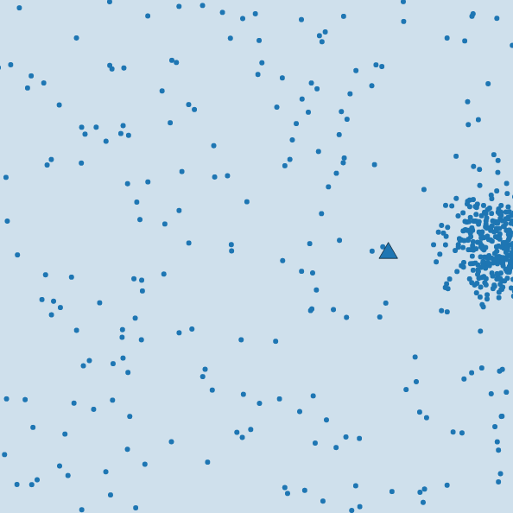
대표적 군집화 기법(K-Means Clustering)
아웃라이어에 따라, 클러스터 및 그 중심점에 영향을 끼칠 수 있음!
2021-1학기 비즈니스 데이터 사이언스 세미나

Slide 17
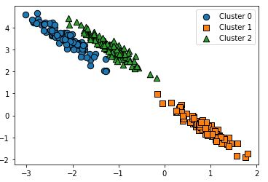
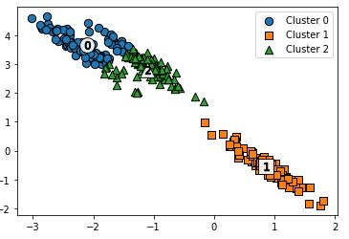
대표적 군집화 기법(Mean Shift Clustering)
데이터 분포에 따른 K-평균 군집화 결과
K-평균 군집화는 클러스터의 중심점(centroids)를 바탕으로 한 거리 기반의 알고리즘
그러므로, 데이터의 형태가 구형이 아닌 다른 형태일 경우 취약함.
2021-1학기 비즈니스 데이터 사이언스 세미나

Slide 18
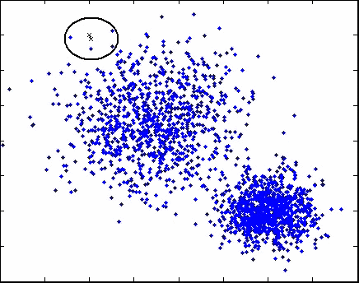
대표적 군집화 기법(Mean Shift Clustering)
평균 이동 군집화(Mean Shift Clustering)
커널 함수에 기반한 비모수적 밀도 추정 방법(KDE)에 의하여,
각 데이터 포인트에 대해, 데이터의 밀도가 가장 높은 중심 포인트(Centroid)에 대응시키는 “밀도 기반“ 클러스터링 알고리즘
2021-1학기 비즈니스 데이터 사이언스 세미나

Slide 19
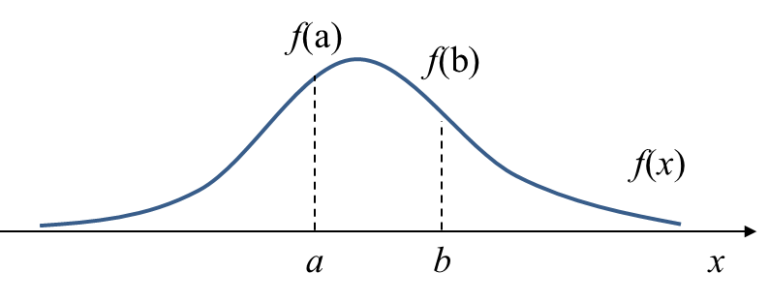
대표적 군집화 기법(Mean Shift Clustering)
밀도와 밀도 추정
예시: 특정 육교에 대한 차량의 일일 통행량 파악
확률변수 X: 일일 교통량
이 관측 값을 장기간에 걸쳐 저장하게 된다면, 일일 교통량이라는 변수의 값에 대한 분포를 수월하게 파악할 수 있을 것임.
이 때, 변수 X가 특정 값을 가질 확률을 추정하는 것을 밀도 추정이라고 함. 이는, 변수 X에 대한 확률 밀도 함수를 추정하는 것과 동일한 의미
2021-1학기 비즈니스 데이터 사이언스 세미나

Slide 20
대표적 군집화 기법(Mean Shift Clustering)
밀도 추정의 두 가지 관점
모수적 방법
확률변수의 분포가 사전에 알려진 분포(ex: 정규분포)를 따른다고 가정
즉, 관측된 데이터로부터 확률 분포 모델의 파라미터를 추정하는 방법
현실 세계의 문제를 모델링 하는 과정에서 모수적 밀도 추정 방식이 통하는 경우가 얼마나 될 것인가?
2. 비모수적 방법
사전에 주어진 정보 없이, 순수하게 관측된 데이터로부터 확률 분포를 추정하는 방법
대표적인 비모수적 방법으로 히스토그램이 존재
2021-1학기 비즈니스 데이터 사이언스 세미나

Slide 21
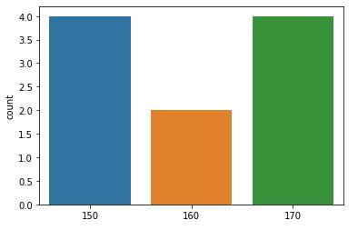
대표적 군집화 기법(Mean Shift Clustering)
비모수적 방법의 대표적 예시 – 히스토그램
예시: 10명의 학생에 대한 키
165.6, 169.9, 171.3, 151.6, 150.5, 158.2, 149.5, 152.2, 170.1, 164.5 (실제 키)
170, 170, 170, 150, 150, 160, 150, 150, 170, 160 (소수점 절삭, 일의 자리에서 반올림)
Problem!!
2021-1학기 비즈니스 데이터 사이언스 세미나

Slide 22
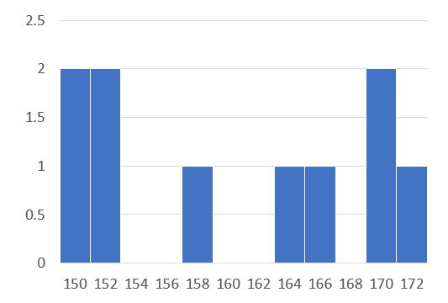
대표적 군집화 기법(Mean Shift Clustering)
비모수적 방법의 대표적 예시 – 히스토그램
Problem 1. 데이터 경계의 불연속성 (ex: 키가 171cm인 학생은 몇 명?)
Problem 2. 히스토그램 폭에 따른 분포의 변동성
How to solve
these problems?
2021-1학기 비즈니스 데이터 사이언스 세미나

Slide 23
대표적 군집화 기법(Mean Shift Clustering)
커널 함수의 등장
예시: 10명의 학생에 대한 키
165.6, 169.9, 171.3, 151.6, 150.5, 158.2, 149.5, 152.2, 170.1, 164.5 (실제 키)
키가 169.9cm인 학생은 1명, 170.0cm인 학생은 없다.
VS
키가 170.0cm인 학생은 0.2명 있고, 170.1cm인 학생도 0.1명 있다.
데이터의 명확한 경계를 허물어버리자!
2021-1학기 비즈니스 데이터 사이언스 세미나

Slide 24
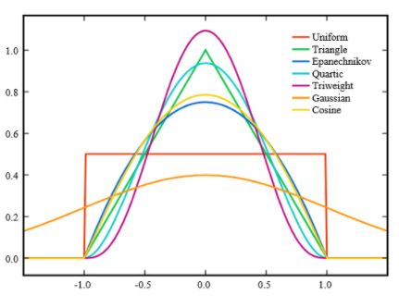
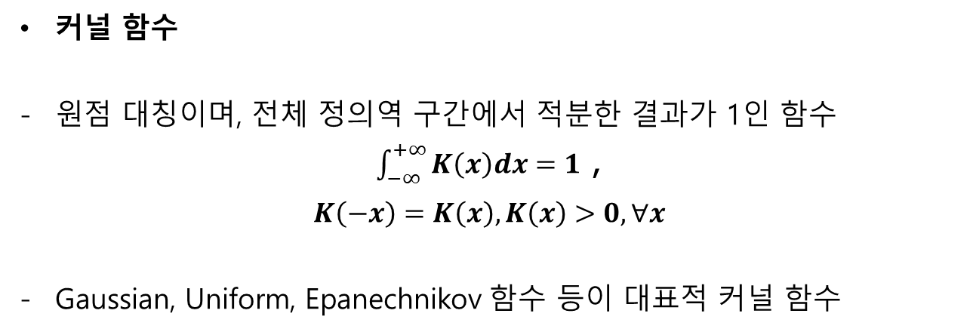
대표적 군집화 기법(Mean Shift Clustering)
커널 함수
원점 대칭이며, 전체 정의역 구간에서 적분한 결과가 1인 함수
$\int_{−∞}^{+∞}{K\left(x\right)dx=1}$ ,
$$K\left(−x\right)=K\left(x\right), K\left(x\right)>0, ∀x$$
Gaussian, Uniform, Epanechnikov 함수 등이 대표적 커널 함수
2021-1학기 비즈니스 데이터 사이언스 세미나

Slide 25
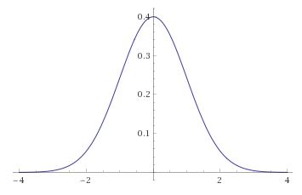
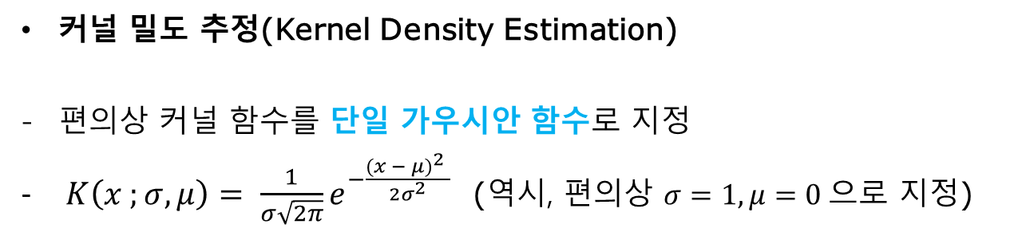
대표적 군집화 기법(Mean Shift Clustering)
커널 밀도 추정(Kernel Density Estimation)
편의상 커널 함수를 단일 가우시안 함수로 지정
$K\left(x ;σ,μ\right)= \frac{1}{σ\sqrt{2π}}e^{−\frac{{(x − μ)}^{2} }{2σ^{2}}}$ (역시, 편의상 $σ=1,μ=0 으$로 지정)
- 확률 변수 x는 원 데이터로부터의 거리를 의미
2021-1학기 비즈니스 데이터 사이언스 세미나

Slide 26
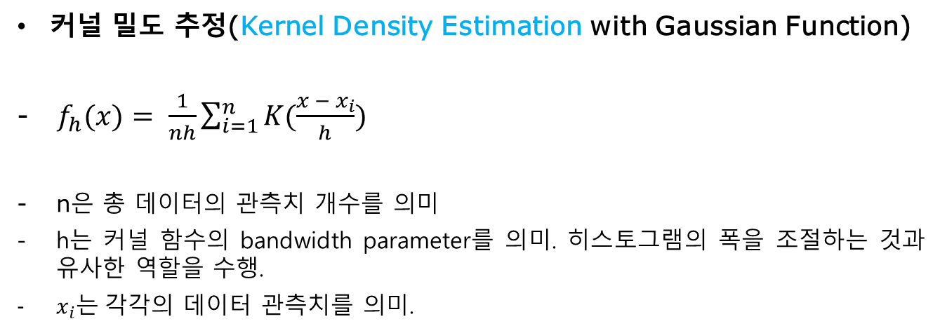
대표적 군집화 기법(Mean Shift Clustering)
커널 밀도 추정(Kernel Density Estimation with Gaussian Function)
- $f_{h}(x)= \frac{1}{nh}\sum_{i=1}^{n}{K(\frac{x − x_{i}}{h})}$
n은 총 데이터의 관측치 개수를 의미
h는 커널 함수의 bandwidth parameter를 의미. 히스토그램의 폭을 조절하는 것과 유사한 역할을 수행.
$x_{i}는 각$각의 데이터 관측치를 의미.
각 관측치(data point)별로 해당 데이터를 중심으로 하는 커널 함수를 생성 -> 총 n개의 커널 함수가 형성됨
위에서 생성된 커널 함수를 모두 더한 후, 전체 관측치 개수로 나눔
-> 커널 함수의 평균 분포를 확인할 수 있음
2021-1학기 비즈니스 데이터 사이언스 세미나

Slide 27
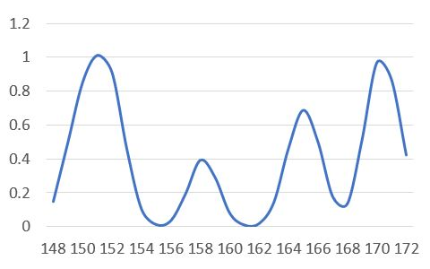
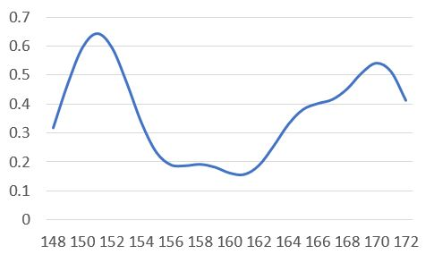
대표적 군집화 기법(Mean Shift Clustering)
커널 밀도 추정(Kernel Density Estimation with Gaussian Function)
h(bandwidth)가 1인 경우 vs h가 2.3인 경우
2021-1학기 비즈니스 데이터 사이언스 세미나

Slide 28
대표적 군집화 기법(Mean Shift Clustering)
Mean Shift Clustering 알고리즘
커널 함수에 기반한 비모수적 밀도 추정 방법(KDE)에 의하여,
각 데이터 포인트에 대해, 데이터의 밀도가 가장 높은 중심 포인트(Centroid)에 대응시키는 “밀도 기반“ 클러스터링 알고리즘
2021-1학기 비즈니스 데이터 사이언스 세미나

Slide 29
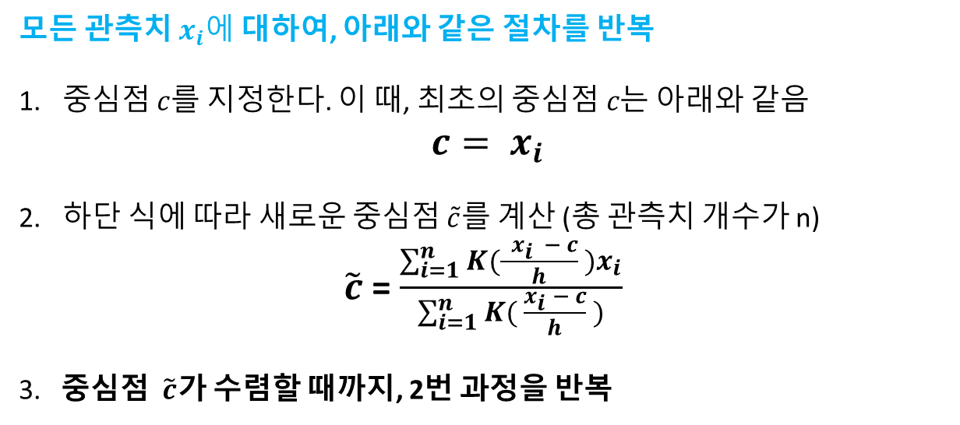
대표적 군집화 기법(Mean Shift Clustering)
Mean Shift Clustering 알고리즘
모든 관측치 $x_{i}에$ 대하여, 아래와 같은 절차를 반복
중심점 $c$를 지정한다. 이 때, 최초의 중심점$c는 아래와 같음$
$$c= x_{i}$$
하단 식에 따라 새로운 중심점 $\tilde{c}를$ 계산 (총 관측치 개수가 n)
$\tilde{c}$ = $\frac{\sum_{i=1}^{n}{K(\frac{{ x}_{i} − c}{h} )x_{i}}}{\sum_{i=1}^{n}{K( \frac{x_{i} − c}{h} )}}$
3. 중심점$\tilde{c}$가 수렴할 때까지, 2번 과정을 반복
2021-1학기 비즈니스 데이터 사이언스 세미나

Slide 30
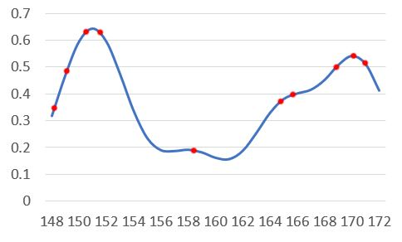
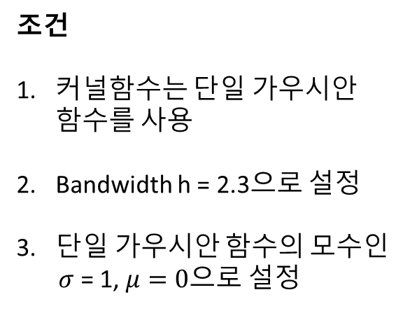
대표적 군집화 기법(Mean Shift Clustering)
Mean Shift Clustering 알고리즘
예시: 10명의 학생에 대한 키 데이터에 대한 군집화 실시
165.6, 169.9, 171.3, 151.6, 150.5, 158.2, 149.5, 152.2, 170.1, 164.5 (실제 키)
조건
커널함수는 단일 가우시안 함수를 사용
Bandwidth h = 2.3으로 설정
단일 가우시안 함수의 모수인
$σ$ = 1, $μ=0으$로 설정
2021-1학기 비즈니스 데이터 사이언스 세미나

Slide 31
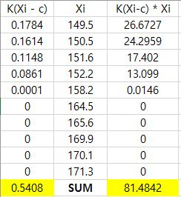
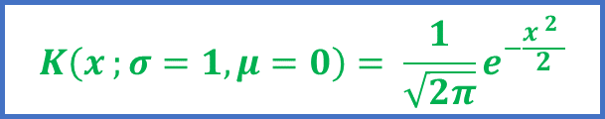
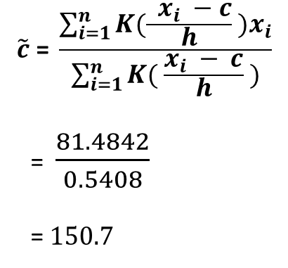
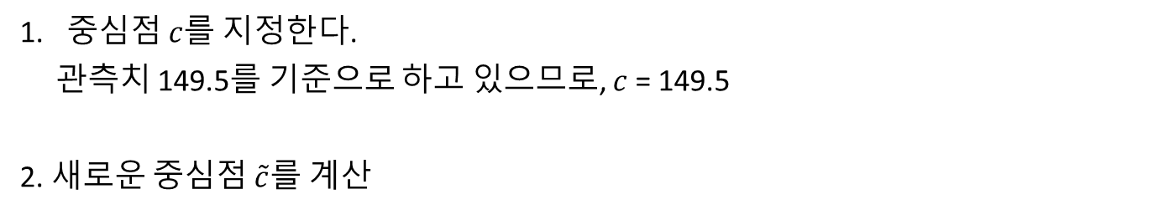
대표적 군집화 기법(Mean Shift Clustering)
$$K\left(x ;σ=1,μ=0\right)= \frac{1}{\sqrt{2π}}e^{−\frac{{x }^{2} }{2}}$$
Mean Shift Clustering 알고리즘
중심점 $c$를 지정한다.
관측치 149.5를 기준으로 하고 있으므로, $c$ = 149.5
2. 새로운 중심점 $\tilde{c}를$ 계산
$$\tilde{c} \text{= }\frac{\sum_{i=1}^{n}{K(\frac{{ x}_{i} − c}{h} )x_{i}}}{\sum_{i=1}^{n}{K( \frac{x_{i} − c}{h} )}}$$
= $\frac{81.4842}{0.5408}$
= $150.7$
2021-1학기 비즈니스 데이터 사이언스 세미나

Slide 32
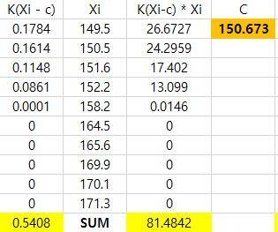
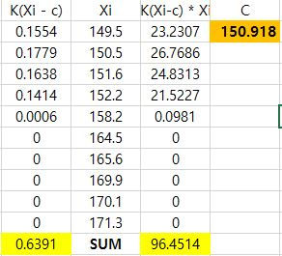

대표적 군집화 기법(Mean Shift Clustering)
Mean Shift Clustering 알고리즘
3. 중$심점 \tilde{c}$가 변하지 않을 때까지, 2번 과정을 반복
$$⋯$$
2021-1학기 비즈니스 데이터 사이언스 세미나

Slide 33
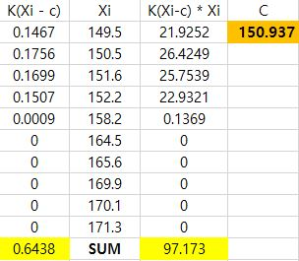
대표적 군집화 기법(Mean Shift Clustering)
Mean Shift Clustering 알고리즘
3. 중$심점 \tilde{c}$가 변하지 않을 때까지, 2번 과정을 반복 (최종)
관측치 149.5는 중심점 150.93에 대응!
2021-1학기 비즈니스 데이터 사이언스 세미나

Slide 34
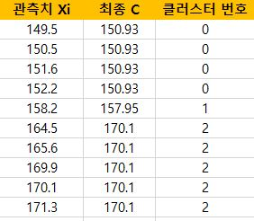
대표적 군집화 기법(Mean Shift Clustering)
Mean Shift Clustering 알고리즘
- 전체 관측치 10개에 대한 군집화 결과는 아래와 같음
2021-1학기 비즈니스 데이터 사이언스 세미나

Slide 35
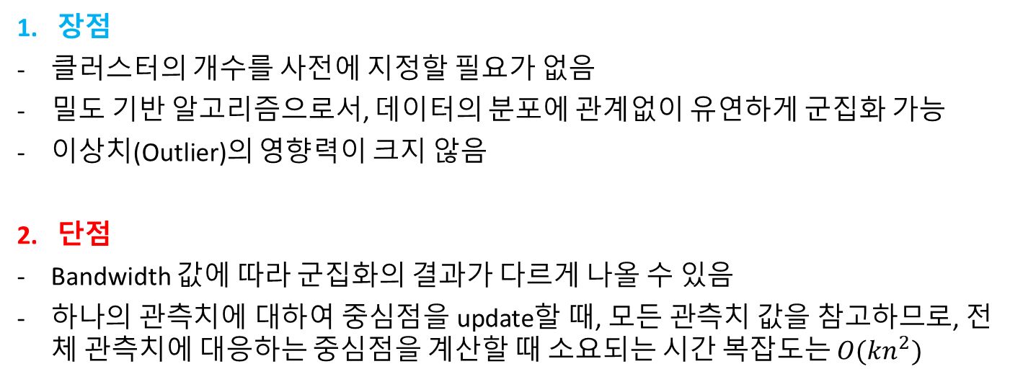
대표적 군집화 기법(Mean Shift Clustering)
Mean Shift Clustering 알고리즘의 장점과 단점
장점
클러스터의 개수를 사전에 지정할 필요가 없음
밀도 기반 알고리즘으로서, 데이터의 분포에 관계없이 유연하게 군집화 가능
이상치(Outlier)의 영향력이 크지 않음
단점
Bandwidth 값에 따라 군집화의 결과가 다르게 나올 수 있음
하나의 관측치에 대하여 중심점을 update할 때, 모든 관측치 값을 참고하므로, 전체 관측치에 대응하는 중심점을 계산할 때 소요되는 시간 복잡도는 $O(kn^{2})$
2021-1학기 비즈니스 데이터 사이언스 세미나

Slide 36
K-최근접 이웃 알고리즘

Slide 37
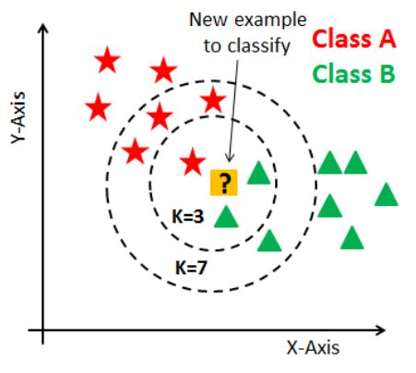
K-최근접 이웃 알고리즘(KNN, K-Nears Neighbor)
군집화 결과를 활용하는 방법 -> 분류 문제 수행
K개의 주변 이웃의 클래스 정보를 통해, 내가 어떤 클래스에 속할 지 예측
2021-1학기 비즈니스 데이터 사이언스 세미나

Slide 38
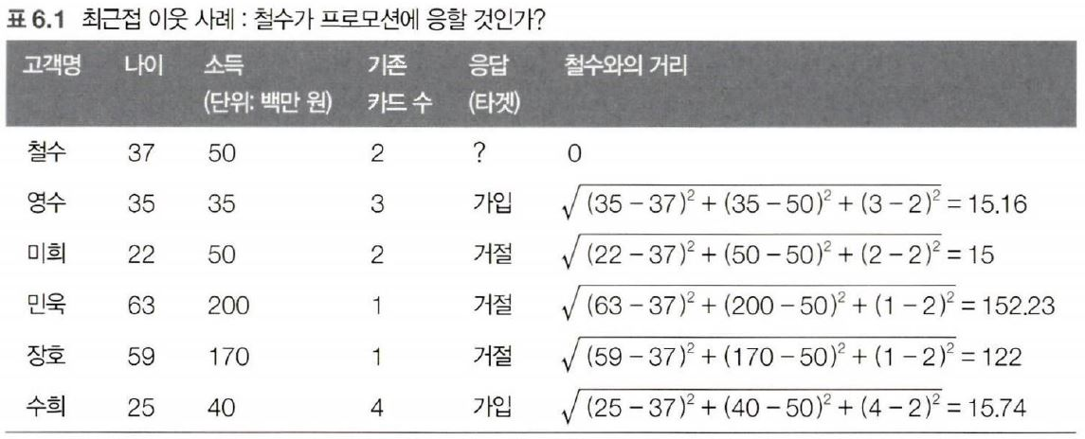
최근접 이웃 알고리즘(KNN, K-Nears Neighbor)
일반적으로, 나의 주변 이웃은 Euclidean distance 방식을 통해 결정이 됨.
다수결 투표 분류 방식
다수결 투표 분류 결과
가입 2표, 거절 3표
2021-1학기 비즈니스 데이터 사이언스 세미나

Slide 39
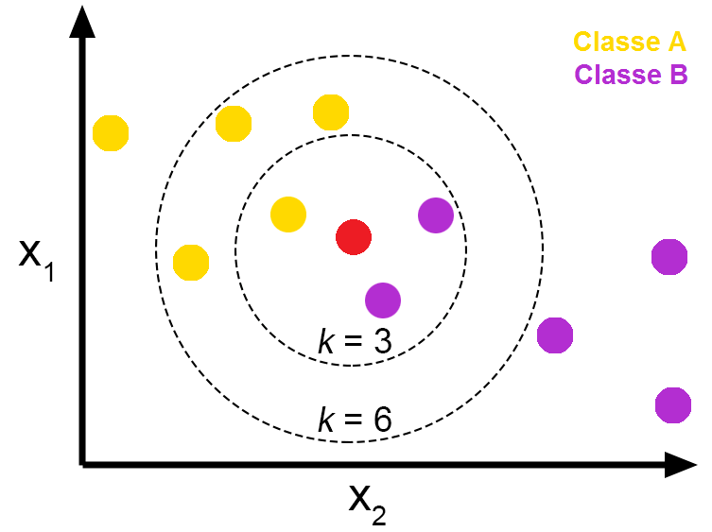
최근접 이웃 알고리즘(KNN, K-Nears Neighbor)
항상 거리만을 고려하여 클래스를 분류하는 과정이 합리적인 것인가?
2021-1학기 비즈니스 데이터 사이언스 세미나

Slide 40
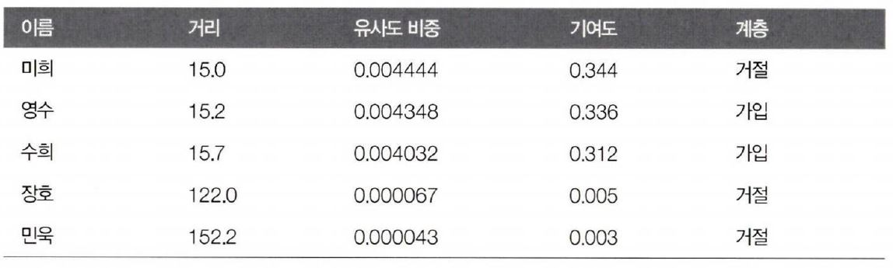
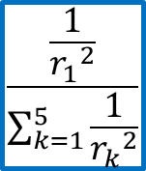
최근접 이웃 알고리즘(KNN, K-Nears Neighbor)
$$\frac{\frac{1}{{r_{1}}^{2}}}{\sum_{k=1}^{5}{\frac{1}{{r_{k}}^{2}}}}$$
유사도 반영 분류
r1
기여도의 합
가입 : 0.65
거절 : 0.35
r2
r3
r4
r5
2021-1학기 비즈니스 데이터 사이언스 세미나

Slide 41
최근접 이웃 알고리즘(KNN, K-Nears Neighbor)
KNN 알고리즘의 장점 및 단점
1. 장점
알고리즘이 비교적 단순하며, 구현하기 쉬운 편임.
각 데이터 간 거리를 계산하는 단계만 수행하므로, 학습이 빠른 편임.
2. 단점
K의 값을 직접 지정해야 함. (일반적으로 K에 홀수를 할당)
예측 및 분류 단계에서, 모든 점과의 거리 계산 과정에 따른 복잡도 소요
모델의 설명력이 부족한 편임.
Voting algorithm을 직접 설정해야 함.
2021-1학기 비즈니스 데이터 사이언스 세미나

Slide 42
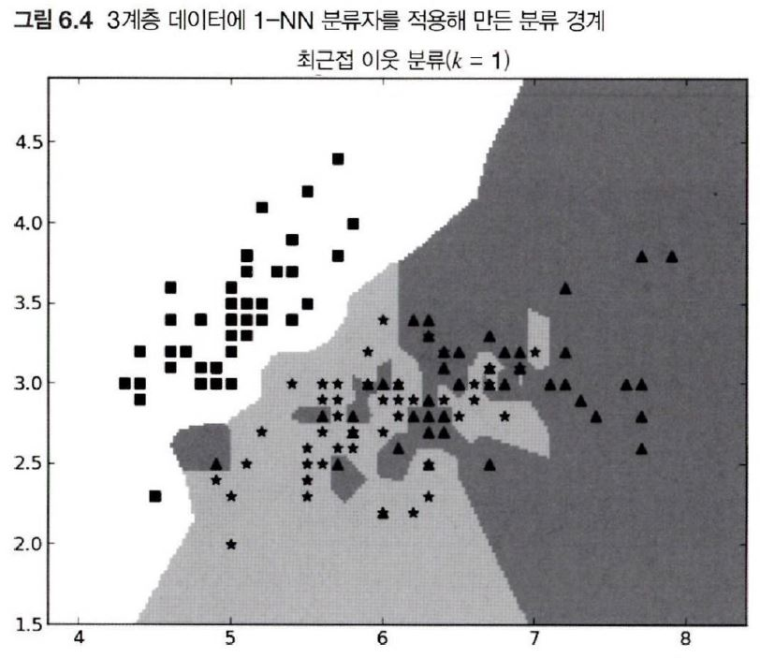
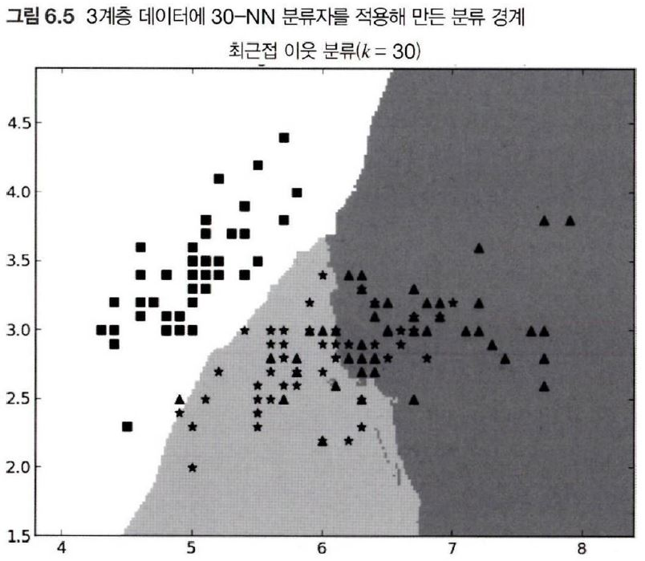
최근접 이웃 알고리즘(KNN, K-Nears Neighbor)
2021-1학기 비즈니스 데이터 사이언스 세미나

Slide 43
군집화 성능 측정

Slide 44
군집화 성능 측정(Silhouette Analysis)
실루엣 분석
각 군집(cluster) 간에 얼마나 효율적으로 분리되었는지 분석하는 방법
분석 시, 각각의 데이터가 고유하게 가지고 있는 군집화 지표인 실루엣 계수를 이용(Silhouette Coefficient)
실루엣 계수는 각 데이터가, 자신이 속한 군집의 데이터들로부터, 얼마나 가까이 있는지, 그리고 타 군집에 속한 데이터로부터, 얼마나 멀리 떨어졌는지 정보를 수치화한 것
Cluster 내부
Cluster 외부
2021-1학기 비즈니스 데이터 사이언스 세미나

Slide 45
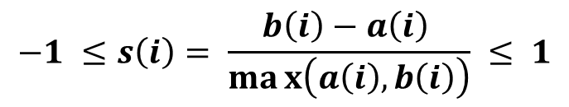




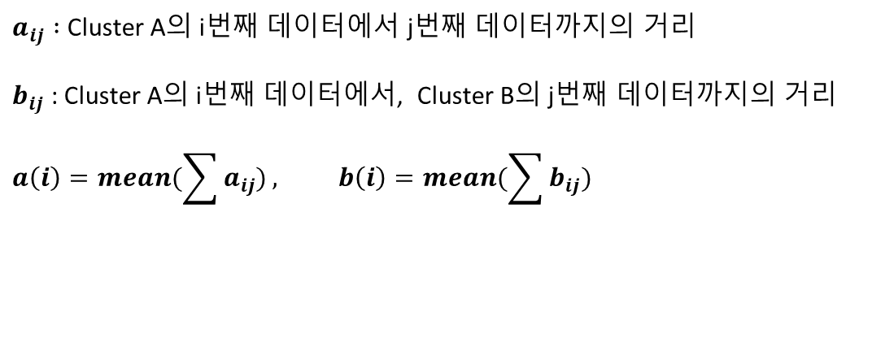
군집화 성능 측정(Silhouette Analysis)
실루엣 계수
Cluster A
3
다른 군집에 할당되었다!
타 군집과 멀리 떨어져 있다!
2
$$−1 ≤s\left(i\right)= \frac{b\left(i\right)−a\left(i\right) }{max\left(a\left(i\right), b\left(i\right)\right)} ≤ 1$$
$$a_{12}$$
$$a_{13}$$
1
$$b_{14}$$
$$b_{15}$$
$a_{ij} :$ Cluster A의 i번째 데이터에서 j번째 데이터까지의 거리
$b_{ij}$ : Cluster A의 i번째 데이터에서, Cluster B의 j번째 데이터까지의 거리
$$a\left(i\right)=mean(\sum{a_{ij})}, b\left(i\right)=mean(\sum{b_{ij})}$$
4
5
Cluster B
(Cluster A의 첫 번째 데이터로부터 가장 가까운 클러스터)
2021-1학기 비즈니스 데이터 사이언스 세미나

Slide 46
고객의 상품 transaction data와 K-Means Clustering 알고리즘을 통한 군집화
링크 : https://github.com/jihoahn9303/Seminar_For_Business_DS/tree/main/code
Thank You!

Slide 47
Thank You!

